Slide 1
iOS网络安全及网络优化
杨毅辉
Demo链接： https://github.com/yangyh1012/YYProjectNew

Slide 2
目录
1、相关编码、哈希算法、加密的介绍
2、加密文件结构、Demo以及项目中的运用
3、数据传输的安全
4、网络优化

Slide 3
Base64编码
它是一种编码算法，是用来将非ASCII字符的数据转换成ASCII字符的一种方法。计算机上的数据都是用ASCII码存储的，将数据用Base64编码，可以提高传输速度。
可以查看NSString+YYBase64文件，观察其实现过程。
一般是采用谷歌发布的GTMBase64，里面提供了相当丰富的方法以供调用。
导入方法为：pod 'GTMBase64', '~> 1.0.0'

Slide 4
MD5算法
它是一种信息-摘要算法，它是不可逆的算法，它可以把一个任意长度的字节串变换成一定长的十六进制数字串，而且保证该数字串独一无二。用于确保信息传输的一致性，防止数据被篡改，还有压缩数据。
所以经常被用做签名，校验数据的正确性和完整性。
可以查看NSString+YYMD5文件，观察其实现过程。

Slide 5
SHA-1算法
它是一种安全哈希算法，SHA-1基于MD5，与MD5作用类同，因为摘要比MD5的摘要长32个比特，SHA-1的运行速度比MD5慢。
可以查看NSString+YYSHA1文件，观察其实现过程。
谷歌在2017年年初将任何受SHA-1证书保护的网站视为不安全。 所以不推荐使用该算法。
可以考虑使用更安全的替代品，例如SHA-256

Slide 6
SHA-256算法
它是一种更安全安全哈希算法。
可以查看NSString+YYSHA256文件，观察其实现过程。

Slide 7
MD5_Base64
先将数据进行MD5，然后再Base64。两个操作合在一起。
可以查看NSString+MD5_Base64文件，观察其实现过程。
可以按照这个思维实现其他的组合，比如SHA256+Base64等等。

Slide 8
DES
它是一种对称加密算法。
DES算法的入口参数有三个：Key、Data、Mode。其中Key为8个字节共64位，是DES算法的工作密钥；Data也为8个字节64位，是要被加密或被解密的数据；Mode为DES的工作方式，有两种：加密或解密。
DES算法是这样工作的：如Mode为加密，则用Key 去把数据Data进行加密， 生成Data的密码形式（64位）作为DES的输出结果；如Mode为解密，则用Key去把密码形式的数据Data解密，还原为Data的明码形式（64位）作为DES的输出结果。
在通信网络的两端，双方约定一致的Key，在通信的源点用Key对核心数据进行DES加密，然后以密码形式在公共通信网（如电话网）中传输到通信网络的终点，数据到达目的地后，用同样的Key对密码数据进行解密，便再现了明码形式的核心数据。这样，便保证了核心数据（如PIN、MAC等）在公共通信网中传输的安全性和可靠性。
通过定期在通信网络的源端和目的端同时改用新的Key，便能更进一步提高数据的保密性，这正是现在金融交易网络的流行做法。
可以查看NSString+YYDES文件，观察其实现过程。
还可以设置补码方式和密钥偏移值。

Slide 9
AES128
它是一种对称加密算法。称为高级加密标准。这个标准用来替代原先的DES，它在软件及硬件上都能快速地加解密。
可以查看NSString+YYAES128文件，观察其实现过程。
还可以设置加密模式、补码方式和设置密钥偏移值。

Slide 10
AES256
AES128的衍生对称加密算法。 AES128和AES256主要区别是密钥长度不同（分别是128bits,256bits)、加密处理轮数不同（分别是10轮，14轮），后者强度高于前者。
AES256比128大概需要多花40%的时间，用于多出的4轮round key生成以及对应的SPN操作。另外，产生256-bit的密钥可能也需要比128位密钥多些开销，不过这部分开销应该可以忽略。
安全程度自然是256比128安全，因为目前除了暴力破解，并没有十分有效的代数攻击方法。
可以查看NSString+YYAES256文件，观察其实现过程。

Slide 11
RSA
它是一种非对称加密算法。
非对称加密算法需要两个密钥：公开密钥（publickey）和私有密钥（privatekey）公开密钥与私有密钥是一对，可逆的加密算法，用公钥加密，用私钥解密，用私钥加密，用公钥解密，速度慢，适合对小数据加密。
在iOS中使用RSA加密解密，需要用到.der和.p12后缀格式的文件，其中.der格式的文件存放的是公钥（Public key）用于加密，公开，.p12格式的文件存放的是私钥（Private key）用于解密，用户保存。
可以查看YYRSA文件，观察其实现过程。

Slide 12
RSA相关文件生成
1、生成模长为1024bit的私钥文件private_key.pem
sudo openssl genrsa -out private_key.pem 1024
2、生成证书请求文件rsaCertReq.csr
openssl req -new -key private_key.pem -out rsaCerReq.csr
注意：这一步会提示输入国家、省份、mail等信息，可以根据实际情况填写，或者全部不用填写，直接全部敲回车.
3、生成证书rsaCert.crt，并设置有效时间为10年
sudo openssl x509 -req -days 3650 -in rsaCerReq.csr -signkey private_key.pem -out rsaCert.crt
4、生成供iOS使用的公钥文件public_key.der
openssl x509 -outform der -in rsaCert.crt -out public_key.der
5、生成供iOS使用的私钥文件private_key.p12
sudo openssl pkcs12 -export -out private_key.p12 -inkey private_key.pem -in rsaCert.crt
注意：这一步会提示给私钥文件设置密码，直接输入想要设置密码即可，然后敲回车，然后再验证刚才设置的密码，再次输入密码，然后敲回车，完毕！在解密时，private_key.p12文件需要和这里设置的密码配合使用，因此需要牢记此密码.
生成供Java使用的公钥rsa_public_key.pem
openssl rsa -in private_key.pem -out rsa_public_key.pem -pubout
生成供Java使用的私钥pkcs8_private_key.pem
openssl pkcs8 -topk8 -in private_key.pem -out pkcs8_private_key.pem –nocrypt
其中public_key.der和private_key.p12就是iOS需要用到的文件，而rsa_public_key.pem和pkcs8_private_key.pem是java使用的文件。

Slide 13
目录
1、相关编码、哈希算法、加密的介绍
2、加密文件结构、Demo以及项目中的运用
3、数据传输的安全
4、网络优化

Slide 14
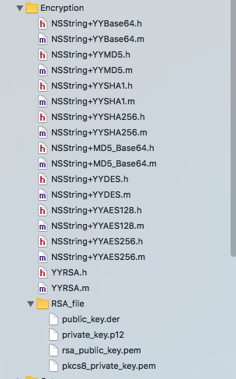
文件结构

Slide 15
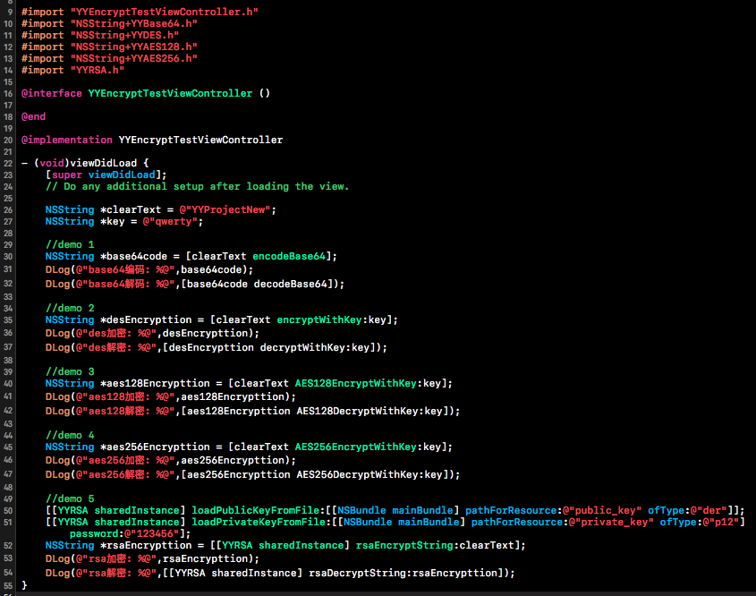
Demo展示

Slide 16
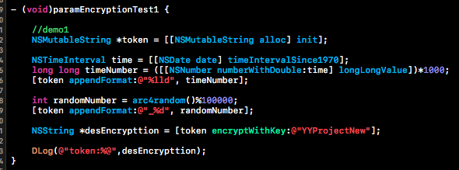
项目中的运用1
1、将时间戳 X 1000，获得的数使用_连接一个100000以内的随机数，
2、得到新的数（假设是1501225375000_847）使用DES加密，key为YYProjectNew，
3、组成参数放入请求中。

Slide 17
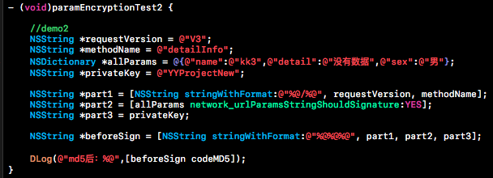
项目中的运用2
签名由三部分组成：
1、url版本号和方法名的组成，使用/连接。
2、将参数的键按照字母升序排列，和值一起转成字符串。
3、本地保存的私钥。
将1、2、3组成一串字符串，然后进行MD5签名。

Slide 18
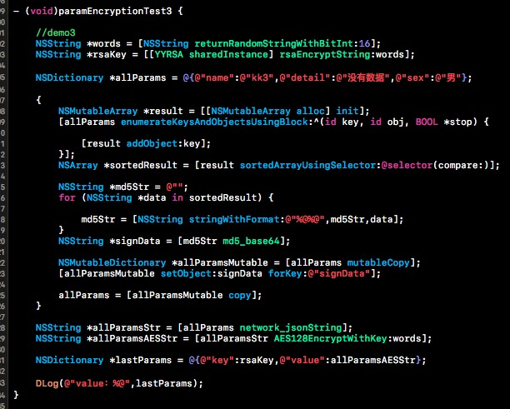
项目中的运用3
1、随机产生一个16位的字符串，称为：Words
2、使用RSA对Words进行公钥加密， rsaKey
3、将参数按照键的字母升序排列，组合起来，使用md5加密，采用base64编码，得到的数据作为值放入参数中。
4、将参数转为字符串，并使用Words作为私钥进行AES加密，得到数据allParamsAESStr。
5、最终以@{@“key”:rsaKey,@“value”:allParamsAESStr}的形式上传到服务器。

Slide 19
目录
1、相关编码、哈希算法、加密的介绍
2、加密文件结构、Demo以及项目中的运用
3、数据传输的安全
4、网络优化

Slide 20
数据传输的安全
使用Https ，可以保证通信安全。防止中间人攻击，比如说运营商很喜欢往用户的Http请求里面塞广告。
相对Http协议来说， Https协议建立数据通道的更加耗时，若直接部署到App中，势必降低数据传递的效率，间接影响用户体验。而Http2.0协议很好的解决了这个问题。

Slide 21
目录
1、相关编码、哈希算法、加密的介绍
2、加密文件结构、Demo以及项目中的运用
3、数据传输的安全
4、网络优化

Slide 22
网络优化 —— 发起请求的角度
1、做本地缓存，对于时效性长、不重要、数据量小的数据可以保存在NSUserDefaults中
2、对于偶尔会变动、不重要、数据量大的数据可以保存在NSCache中。
3、另外大的数据比如图片等，可以缓存在手机磁盘上。

Slide 23
网络优化 —— 请求策略
1、代码控制不要发起重复请求，比如上下拉刷新。
2、相同类型的请求需要取消上一次请求，比如筛选。
3、适当的合并请求，比如基础数据和详细数据采用一个请求。
4、等到数据量达到一定的程度再发起请求，比如日志数。

Slide 24
网络优化 —— DNS域名解析
1、不走域名解析，直接走IP请求
2、本地有一份IP列表，这些IP是所有提供API的服务器的IP，每次应用启动的时候，针对这个列表里的所有IP取ping延时时间，通过NSURLProtocol的手段将URL中的HOST修改为我们找到的最快的IP，作为今后发起请求的IP地址。另外，这个本地IP列表也会需要通过一个API来维护，一般是每天第一次启动的时候读一次API，然后更新到本地。

Slide 25
网络优化 —— 数据量的优化
各种压缩
1、压缩数据
2、压缩图片
3、压缩大数据，可使用LZMA算法

Slide 26
网络优化 —— 链路复用
使用Http2.0，基于SPDY。
优点：
1、多路复用
2、压缩头信息
3、对请求划分优先级
4、支持服务端Push消息到客户端

